Slide 1




概率论与数理统计作业1（§1.1～§1.2）
一、填空题
1．设 、 、 表示三个随机事件，试将下列事件用 、 、
表示出来：
(1) 仅 A 发生;
(2) A、B、C都不发生;
(3) A、B、C不都发生;
(4) A不发生，且B、C中至少有一发生;
(5) A、B、C中至少有两个发生；
或
(6) A、B、C中最多有一个发生。
或
或

Slide 2






2、对飞机进行两次射击，每次射一弹，设事件A={第一次击中飞机}，B={第二次击中飞机}，试用A、B表示下列事件：
（1）恰有一弹击中飞机 ；
（2）至少有一弹击中飞机 ；
（3）两弹都击中飞机 。
3、设A、B、C是任意的三个随机事件，写出以下概率的计算公式：
4、某市有50％住户订日报，65％住户订晚报，85％住户至少订这两种报纸中的一种，则同时订这两种报纸的住户所占的百分比是 。

Slide 3

5、设A、B、C是三个随机事件，且
，则：
（1）A、B、C中都发生的概率为 ；
（2）A、B、C中至少有一个发生的概率为 ；
（3）A、B、C都不发生的概率为 。
6、 设

Slide 4


二、单项选择题
1．以A表示事件“甲种产品畅销，乙种产品滞销”，则其对立事件
为[ ]。
（A）“甲种产品滞销，乙种产品畅销”；
（B）“甲、乙两种产品均畅销”；
（C）“甲种产品滞销”；
（D）“甲种产品滞销或乙种产品畅销”。
2．对于事件A、B有 ，则下述结论正确的是[ ]。
（A）A与B必同时发生； （B）A发生，B必发生；
（C）B发生，A必发生； （D）B不发生，A必不发生

Slide 5

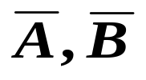

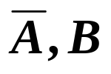
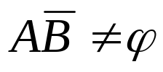
3、
对于任意二事件
和
，与
不等价的是
D
A）
；B）
；C）
；D）
4．设
是任意二事件，则下列各选项中错误的选项是[ ]
D
（A）若
，则
可能不相容；
（B）若
，则
也可能相容；
（C）若
，则
也可能相容；
（D）若
，则
一定不相容。

Slide 6
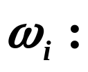
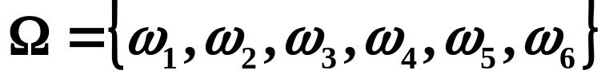


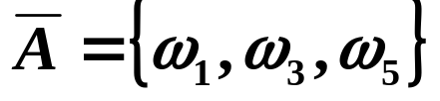
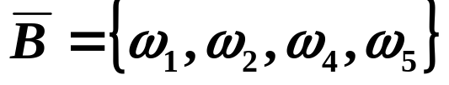



三、 任意抛掷一颗骰子，观察出现的点数，设事件A表示“出现偶数
点”，事件B表示“出现点数能被3整除”。（1）写出试验的样本
点及样本空间；（2）把事件A及B分别表示为样本点的集合；
（3）下列事件分别表示什么事件？并把它们表示为样本点的集合。
解
（1）样本点
出现 i 点，则样本空间为：
（2）
（3）
表示“出现奇数点”；
表示“出现点数不能被3整除”；
表示“出现点数能被2或3整除”；
表示“出现点数能被2和3整除”。
表示“出现点数不能被2和3整除 ”；

Slide 7



四、写出下面随机试验的样本空间：
（1） 袋中有5只球，其中3只白球2只黑球，从袋中 任意取一球，观察其颜色；
（2） 从（1）的袋中不放回任意取两次球（每次取出一个）观察其颜色；
（3） 从（1）的袋中不放回任意取3只球，记录取到的黑球个数；
（4） 生产产品直到有10件正品为止，记录生产产品的总件数；

Slide 8








五、 设P (A) > 0， P (B) > 0 ，将下列四个数：
P (A) 、P (AB) 、P (A∪B) 、P (A) + P (B)
用“≤”连接它们，并指出在什么情况下等号成立。
解

Slide 9


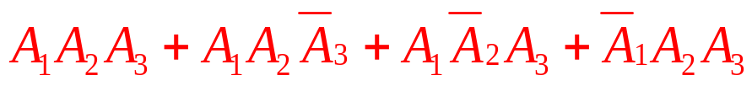

六、向指定目标射击三枪，分别用 、 、 表示第一、第二、第三枪击中目标，试用 、 、 表示以下事件：
（1）只有第一枪击中；
（2）至少有一枪击中；
（3）至少有两枪击中；
（4）三枪都未击中.

Slide 10

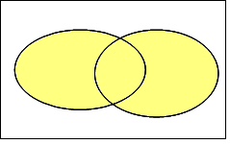
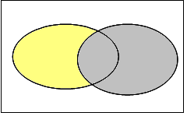




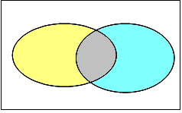

七、用作图法说明下列命题成立：
(1)
，且右边两事件互斥；
(2)
，且右边三事件两两互斥.

Slide 11


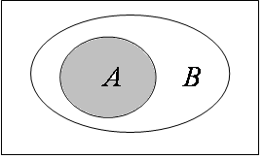
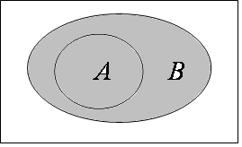


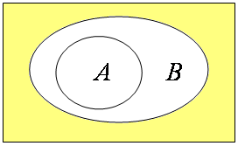
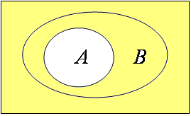


八、用作图法说明下列各命题成立：
(1) 若
，则
(2) 若
，则
(3) 若
，则
(4) 若
，则

Slide 12
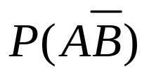




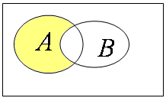
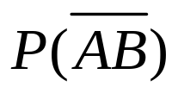


九、计算下列各题：
(1) 设
，求
0.4
(2) 设
，求

Slide 13

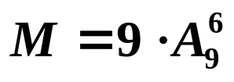
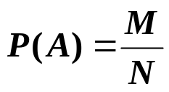
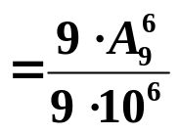

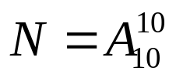
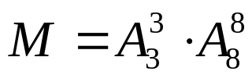
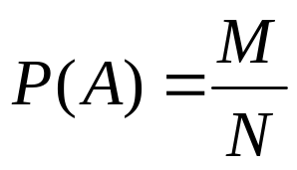
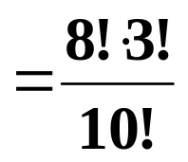
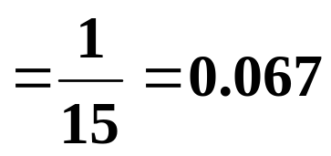
概率论与数理统计作业2（§1.3～§1.4）
一、 电话号码由7个数字组成，每个数字可以是0、1、2、…、9中的任一个（但第一个数字不能为0），设事件A表示电话号码是由 完全不同的数字组成，求事件A的概率。
解
基本事件的总数：
则A所包含的基本事件的数：
∴
二、把10本书任意地放在书架上, 求其中指定的3本放在一起的概率。
解
基本事件的总数为
设事件A 表示指定的3本放在一起，
则A所包含的基本事件的数：
∴

Slide 14
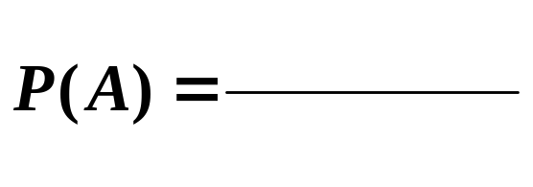
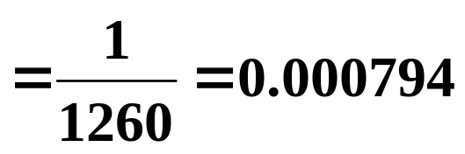



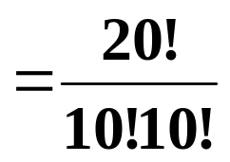
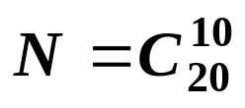
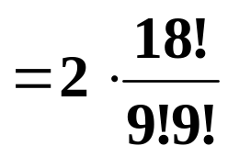
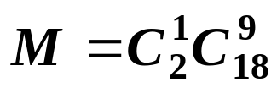
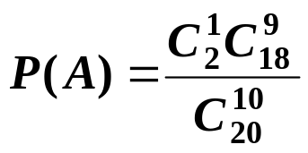
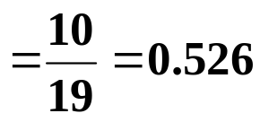
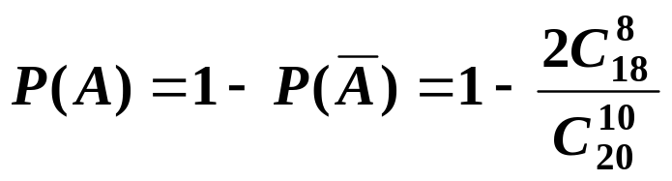
三、将C、C、E、E、I、N、S等7个字母随机的排成一行，求恰好排成英文单词SCIENCE的概率。
解
四、 为减少比赛场次，把20个球队任意分成两组（每组10队）进行比赛，求最强的两队分在不同组内的概率。
解
基本事件的总数：
设事件A 表示最强的两队分在不同组内，
则A所包含的基本事件的数：
∴
另解

Slide 15




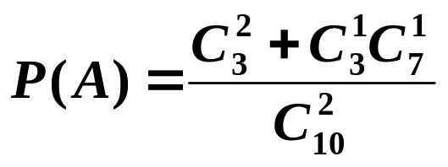
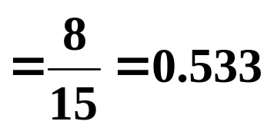
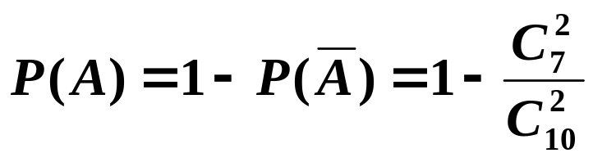
五、掷3枚硬币, 求出现3个正面的概率.
六、10把钥匙中有3把能打开门, 今任取两把, 求能打开门的概率.
七、两封信随机地投入四个邮筒, 求前两个邮筒内没有信的概率以及第一个邮筒内只有一封信的概率.

Slide 16

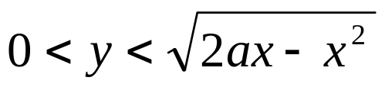

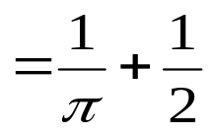
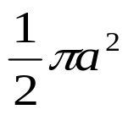
八、袋中有50个乒乓球，其中20个是黄球，30个是白球，今有两人依次随机地从袋中各取一球，取后不放回，求第二个人取到黄球的概率.
解
根据抽签原理得第二个人取到黄球的概率为
九、随机地向半圆 （ 为正常数）内掷一点，点落在半圆内任何区域的概率与区域的面积成正比，求原点和该点的连线与 轴的夹角小于 的概率.
解

Slide 17







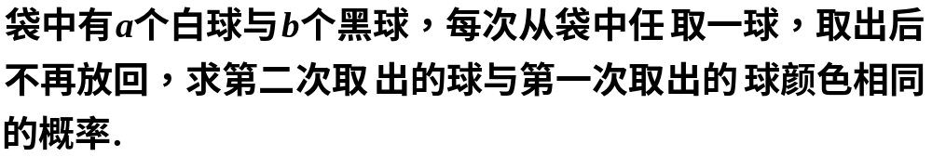
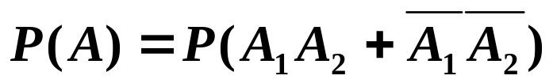
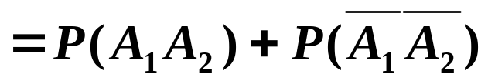
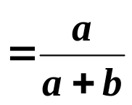
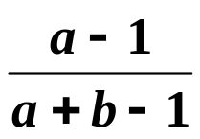
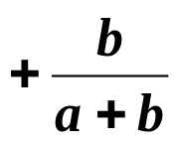
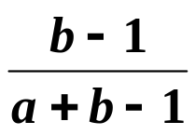
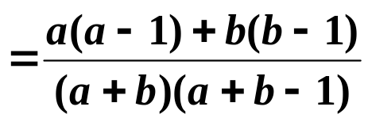
十、设A、B为随机事件，并且
，计算
十一、
解

Slide 18


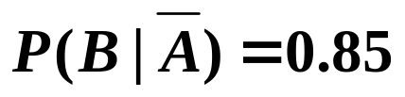




十二、为防止意外, 在矿内同时设有两种报警系统A与B, 每种系统单独使用时, 其有效的概率系统A为0.92，系统B为0.93, 在A失灵的条件下, B有效的概率为0.85, 求
(1) 发生意外时, 这两个报警系统至少有一个有效的概率；
(2) B失灵的条件下, A有效的概率.
解
另

Slide 19






十三、两台机床加工同样的零件，第一台出现废品的概率为0.03，第二台出现废品的概率为0.02，已知第一台加工的零件比第二台加工的零件多一倍，加工出来的零件放在一起，求任意取出的零件是合格品A的概率
解
设B_{i}=
“取出的零件由第 i 台加工”

Slide 20




















十四、发报台分别以概率 0.6 及 0.4 发出信号“·”及“-”，由于通
信系统受到干扰，当发出信号“·”时，收报台以概率 0.8 及 0.2 收
到信号“·”及“-”；又当发出信号“-”时，收报台以概率 0.9 及 0.1 收
到信号“-”及 “·” ，求
（1）当收报台收到信号“·”时，发报台确系发出信号“·”的概率；
（2）当收报台收到信号“-”时，发报台确系发出信号“-”的概率。
解
设 表示发报台发出信号“·”，
设 表示发报台发出信号“-”。
B 表示收报台收到信号“·”，
C 表示收报台收到信号“-”，
则
（1）
（2）

Slide 21



十五、有两个口袋, 甲袋中盛有两个白球, 一个黑球, 乙袋中盛有一个白球两个黑球. 由甲袋中任取一个球放入乙袋, 再从乙袋中取出一个球, 求取到白球的概率. 若发现从乙袋中取出的是白球, 问从甲袋中取出放入乙袋的球, 黑白哪种颜色可能性大?
解
设：A₁：从甲中放入乙的是白球；A₁：从甲中放入乙的是黑球；B：取到白球.

Slide 22







概率论与数理统计作业3（§1.5）
一、填空题
1．一个工人看管 台同一类型的机器，在一段时间内每台机器需要工人维修的概率为 ，则：
（1） 台机器都不需要维修的概率是 ；
（2）恰有一台机器需要维修的概率是 ；
（3）至少有一台机器需要维修的概率是 。
2．三个人独立地猜一谜语，他们能够猜破的概率都是0.25，则此谜语被猜破的概率是 。

Slide 23












二、单项选择题
1．设
，
则下列式子中正确的是[ ]。
(A) 事件A与 B相互独立； (B) 事件A与 B互不相容；
(C)
； (D)
2．设A、B、C三个事件两两独立，则A、B、C相互独立的充分必要条件是[ ]。
(A) A与
独立； (B)
与
独立；
(C)
与
独立； (D)
与
独立。
3. 设随机事件A与B互不相容，且有P(A)>0，P(B)>0，则下列关系成立的是( ).
(A) A，B相互独立 (B) A，B不相互独立
(C) A，B互为对立事件 (D) A，B不互为对立事件

Slide 24


4．对于任意二事件A和B，则有[ ]。
(A) 若
，则A, B一定独立；
(B) 若
，则A, B有可能独立；
(C) 若
，则A, B一定独立；
(D) 若
，则A, B一定不独立。

Slide 25










三、 证明：若
，则A与B是独立的。
证
∴ A与B是独立的。
另证
∴ A与B是独立的。

Slide 26







四、计算题
1、电路由电子器件 与两个并联的电子器件 及 串联而成。设电子器件 、 、 损坏的概率分别是0.3、0.2、0.2，求电路发生间断的概率。
解

Slide 27



2、甲、乙两人各自向同一目标射击，已知甲命中目标的概率为 0.7，乙命中目标的概率为0.8 求：
(1) 甲、乙两人同时命中目标的概率；
(2) 恰有一人命中目标的概率；
(3) 目标被命中的概率.
解
(1)
(2)
(3)

Slide 28



3. 灯泡使用时数在1000小时以上的概率为0.2，求三个灯泡在
使用1000小时以后最多只有一个坏了的概率 。
解
所求概率为

Slide 29









4. 面对试卷上的10道4选1的选择题，某考生心存侥幸，试图用抽签的方法答题. 试求下列事件的概率：
（1）恰好有2题回答正确；（2）至少有2题回答正确；
（3）无一题回答正确；（4）全部回答正确.
解
（1）
=0.281568
（2）
=0.75597477
（3）
=0.0563
（4）

Slide 30










第一章 自测题
一、填空题
1．将两封信随机地投入四个邮筒中，则未向前面两个邮筒投信的概率为 。
2．一间宿舍内住有6个同学，则他们之中恰好有4个人的生日在同一个月份的概率为 ；没有任何人的生日在同一个月份的概率为 。
3．有γ个球，随机地放在n个盒子中 ，则某指定的γ个盒子中各有一球的概率为 。

Slide 31


















4．设 ，
，若A与B互斥，则
；若A与B独立，则
；若
，则
。
5．若事件A与B相互独立，且
，
，则
_________；
___________。

Slide 32







6．已知 ， ， ，则
。
。
0.068
A
B

Slide 33






7．设事件A与B独立，A与B都不发生的概率为 ，A发生且B不发生的概率与B发生且A不发生的概率相等，则A发生的概率为： .
8. 设随机事件 , 互不相容，且 ， ，则
.

Slide 34






二、选择题
1. 已知P(A)=0.3，P(B)=0.5，P(A∪B)=0.6，则P(AB)=( ).
(A) 0.15 (B) 0.2 (C) 0.8 (D) 1
2．同时掷3枚均匀的硬币，恰好有两枚正面向上的概率为( )
(A) 0.125 (B) 0.25 (C) 0.325 (D) 0.375
3. 一批零件10个，其中有8个合格品，2个次品，每次任取一个零件装配机器，若第2次取到的是合格品的概率为 ，第3次取到的合格品的概率为 ，则（ ）
(A)
(B)
(C)
(D)
与
的大小不能确定

Slide 35









4．10颗骰子同时掷出，共掷5次，则至少有一次全部出现一个点的概率是（ ）．
(A)
(B)
(C)
(D)
5. 设每次试验成功的概率为
，重复进行
次试验取得
次成功的概率为 .
(A)
； (B)
(C)
； (D)

Slide 36



6. 有10张奖券中含3张中奖的奖券，每人只能购买1张，则前3个购买者都中奖的概率为（ ）.
A、
D
； B、0.3； C、
； D、
7．在5件产品中，有3件一等品和2件二等品，从中任取2件，那么以0.7为概率的事件是（ ）．
A．都不是一等品 B．恰有1件一等品
C．至少有1件一等品 D．至多有1件一等品
D
8. 设
，则下面正确的等式是（ ）。
B
A、 ； B、
C、 ； D、

Slide 37








三、计算题
1．假设雷达站对甲、乙、丙三个独立飞行的目标进行跟踪，而雷达发现三个目标的概率相应为
。记
={无一目标被发现}，
={至少一个目标被发现}，
={最多一个目标被发现}．试求事件A、B、C的概率。

Slide 38








2、根据以往的临床记录，知道癌症患者对某种试验呈阳性反应的概率为0.95，非癌症患者对这试验呈阳性反应的概率为0.01. 设被试验者患有癌症的概率为0.005，若某人对试验呈阳性反应，求此人患有癌症的概率.
解
“试验结果呈阳性反应”
“检查者患有癌症”
=
=
=0.323129

Slide 39





3. 考虑一元二次方程 ，其中B、C分别是将一枚色子（骰子）接连掷两次先后出现的点数，求该方程有实根的概率 和有重根的概率

Slide 40






4. 甲乙丙三人向同一飞机射击，设击中飞机的概率分别为0.4、
0.5、0.7，如果只有一人击中，则飞机被击落的概率为0.2，如果
有两人击中，则飞机被击落的概率为0.6。如果三人都击中，则
飞机一定被击落。求飞机被击落的概率。
解

